Slide 1

第五章 DFT
离散傅里叶变换

Slide 2
§ 5-1 引言
一.DFT是重要的变换
1.分析有限长序列的有用工具。
2.在信号处理的理论上有重要意义。
3.在运算方法上起核心作用，谱分析、
卷积、相关都可以通DFT在计算机上
实现。

Slide 3
二.DFT是现代信号处理桥梁
DFT要解决两个问题：
一是离散与量化，
二是快速运算。
傅氏变换
离散量化
信号处理
DFT(FFT)

Slide 4
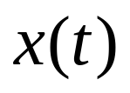
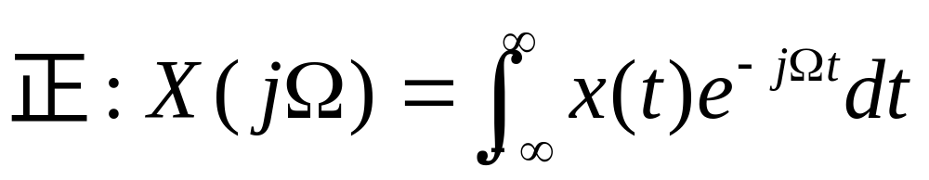
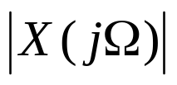
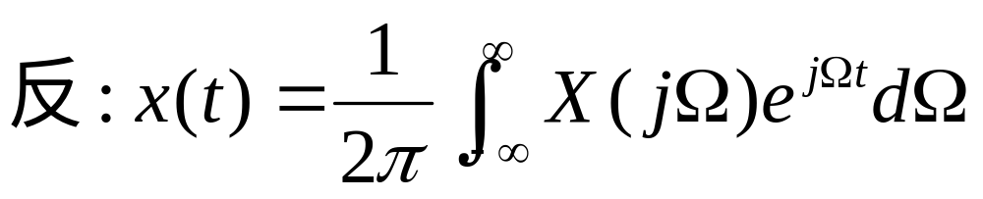

§ 5-2 傅氏变换的几种可能形式
一.连续时间、连续频率的傅氏变换-傅氏变换
t
0
0

Slide 5
时域信号
频域信号
连续的
非周期的
非周期的
连续的
对称性:
时域连续，则
频域非周期。
反之亦然。

Slide 6
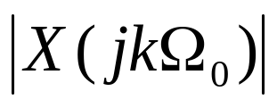
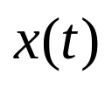
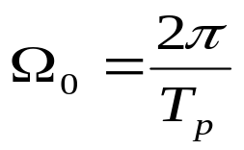
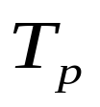
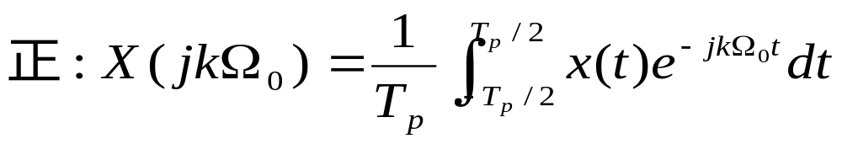
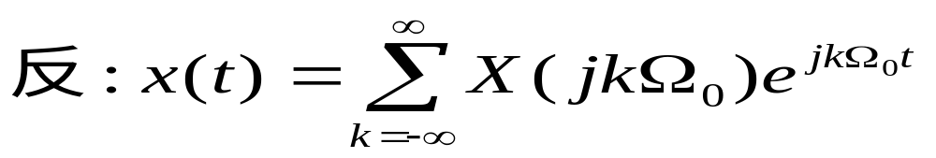
二.连续时间、离散频率傅里叶变换-傅氏级数
---
---
t
0
0

Slide 7
*时域周期为T_{p,}
频域谱线间隔为2π/T_{p}
时域信号
频域信号
连续的
非周期的
周期的
离散的

Slide 8
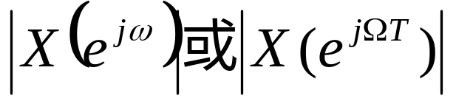
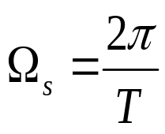
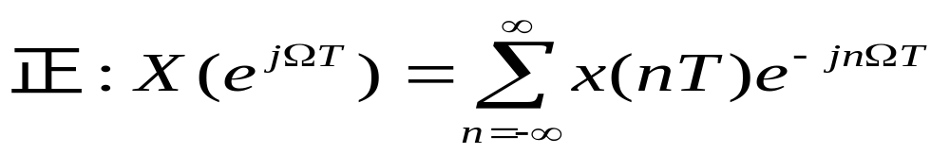
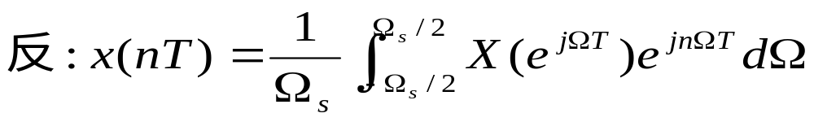
三.离散时间、连续频率的傅氏变换
--序列的傅氏变换
x(nT)
T
---
---
t
-T
0
T
2T
0

Slide 9
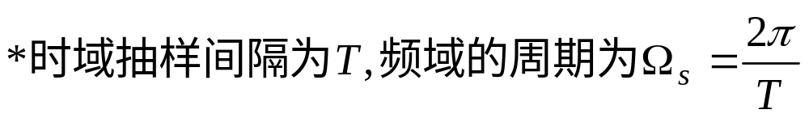
时域信号
频域信号
离散的
周期的
非周期的
连续的

Slide 10


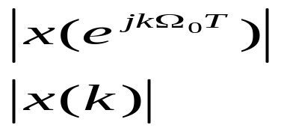
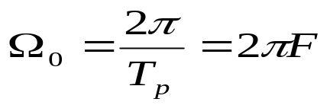
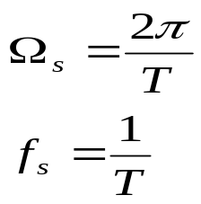




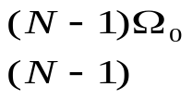
四.离散时间、离散频率的傅氏变换--DFT
x(nT)=x(n)
0
T
2T
NT
t
1 2 N
n
0
0 1 2 3
k

Slide 11
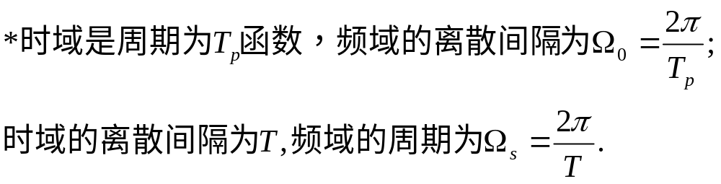
由上述分析可知，要想在时域和频域都是离散的，那么两域必须是周期的。
时域信号
频域信号
离散的
周期的
周期的
离散的

Slide 12
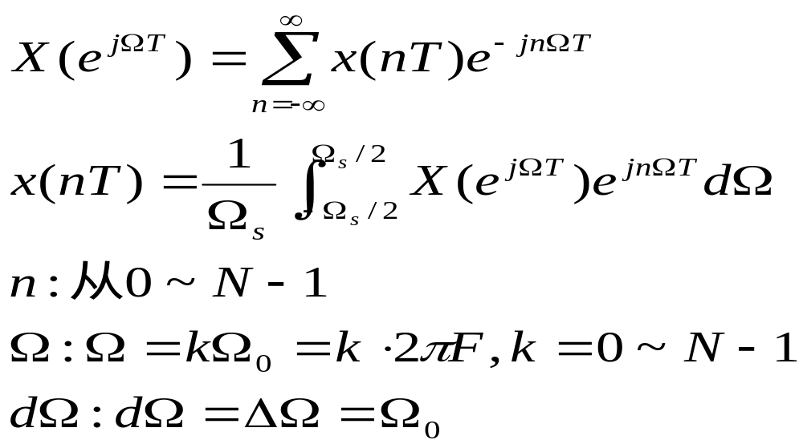
DFT的简单推导：
在一个周期内，可进行如下变换：

Slide 13
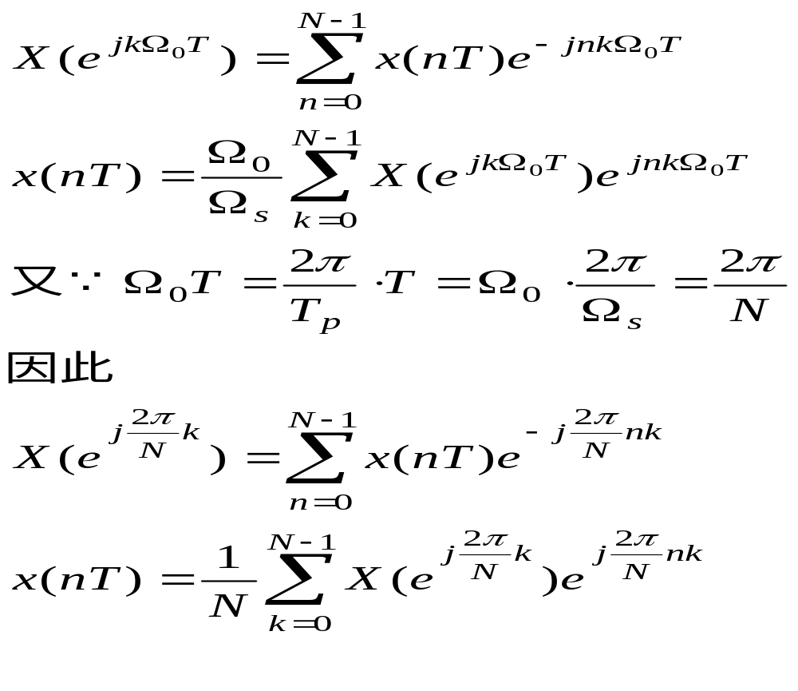

Slide 14
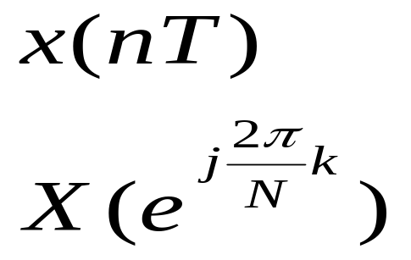
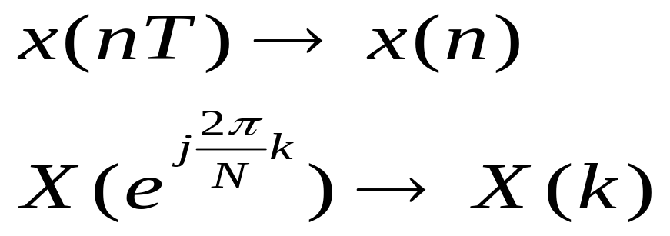
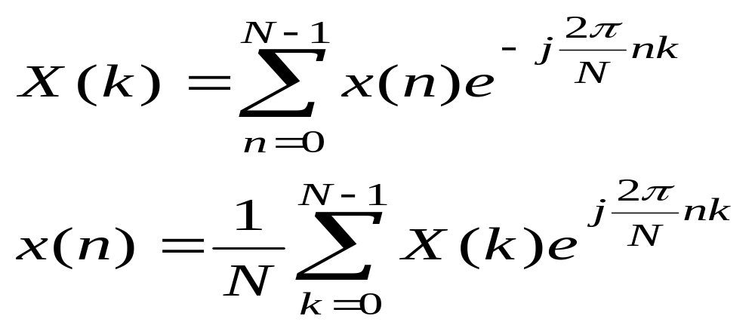
视作n的函数，
视作k的函数，
这样,
正
反

Slide 15
5.3 DFT/IDFT定义(P197-199)

Slide 16
5.4 离散谱的性质
P199-203

Slide 17
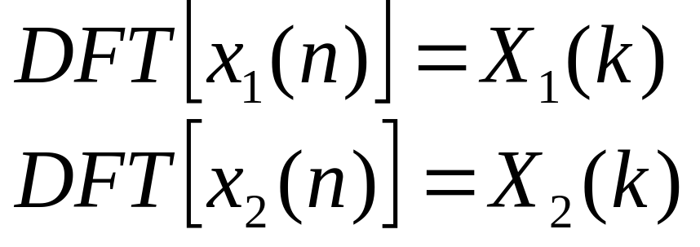
§ 5-5 DFT的性质
一.线性
1.两序列都是N点时
如果
则有：

Slide 18
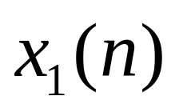
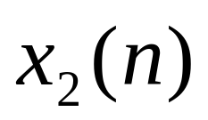
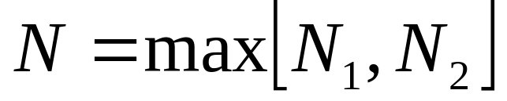
2. 和 的长度N₁和N₂不等时，
选择 为变换长度,短者进
行补零达到N点。

Slide 19
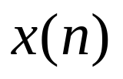
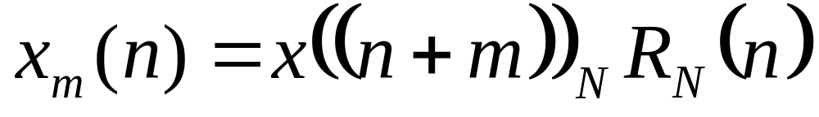
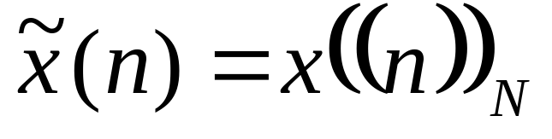
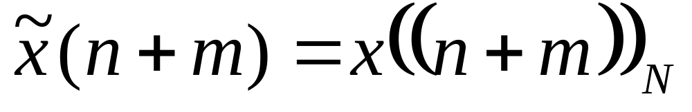
二.序列的圆周移位
1.定义
一个有限长序列 的圆周移位定义为
这里包括三层意思：
先将 进行周期延拓
•再进行移位
最后取主值序列：

Slide 20

n
0
N-1

Slide 21
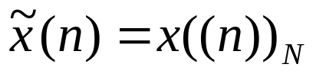
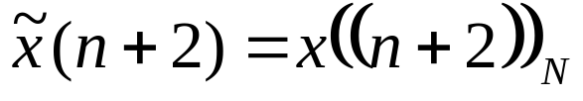
周期延拓
n
0
左移2
n
0

Slide 22
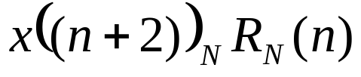
取主值
n
0
N-1

Slide 23
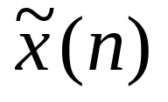
2.圆周位移的含义
由于我们取主值序列，即只观察n=0到N-1这一主
值区间，当某一抽样从此区间一端移出时，与它相同
值的抽样又从此区间的另一端进来。如果把 排列
一个N等分的圆周上，序列的移位就相当于 在圆
上旋转，故称作圆周移位。当围着圆周观察几圈时，
看到就是周期序列 : 。

Slide 24
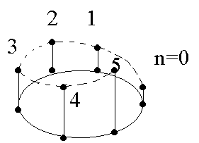

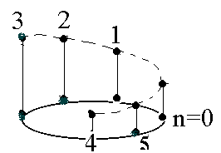
2
1
n=0
3
N=6
4
5

Slide 25
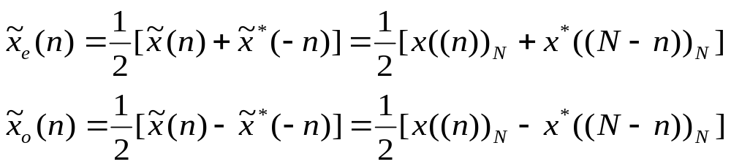
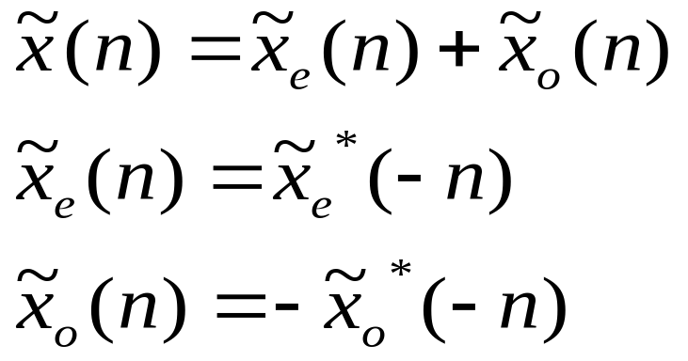
三、共轭对称性
1.周期序列共轭对称分量与共轭反对称分量
周期为N的周期序列的共轭对称分量与共轭反对
称分量分别定义为
同样，有

Slide 26
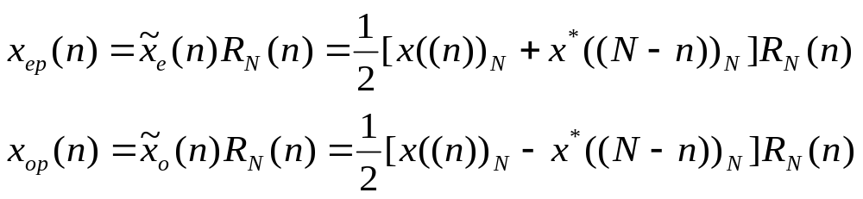
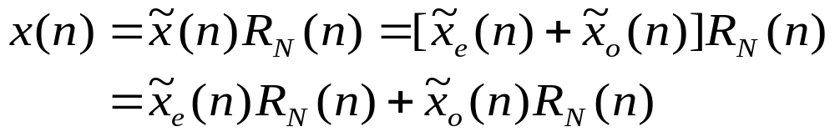
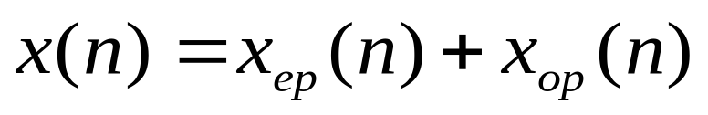
2.有限长序列的圆周共轭对称分量与圆周共轭反对称分量
有限长序列的圆周共轭对称分量与圆周共轭反对称
分量分别定义为
由于
所以
这表明长为N的有限长序列可分解为两个长度相同
的两个分量。

Slide 27
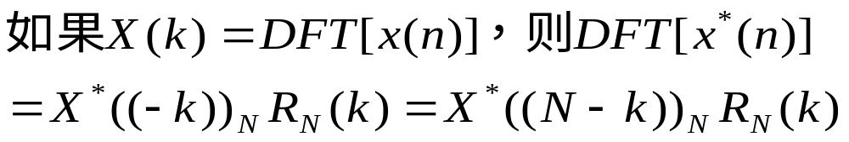
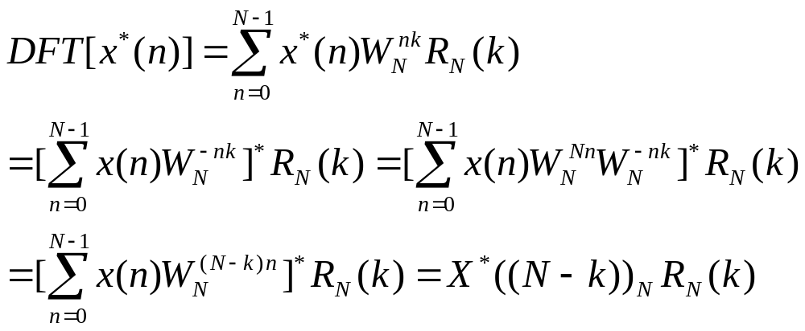
3.共轭对称特性之一
证明：

Slide 28
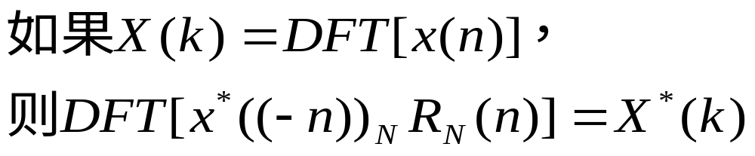
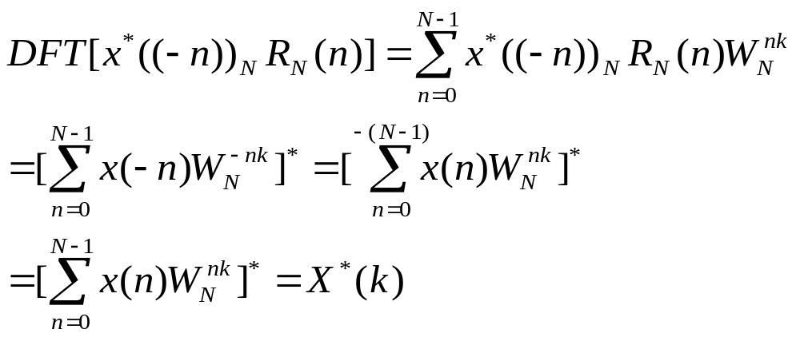
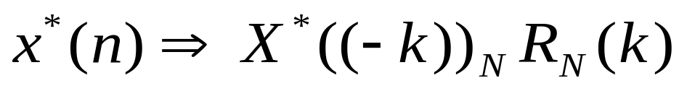
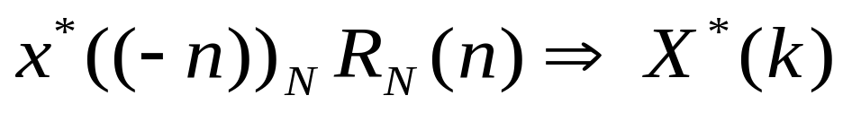
4.共轭对称特性之二
证明：
可知：

Slide 29



5.共轭对称特性之三
证明：

Slide 30



6.共轭对称特性之四
证明：

Slide 31



7.共轭对称特性之五、六
8.X(k)圆周共轭对称分量与圆周共轭反对称分量的对称性

Slide 32




9.实、虚序列的对称特性
当x(n)为实序列时，根据特性之三，则
X(k)=X_{ep}(k)
又据X_{ep}(k)的对称性：
当x(n)为纯虚序列时，根据特性之四，则
X(k)=X_{op}(k)
又据X_{op}(k)的对称性：

Slide 33







四.圆周卷积和
1.时域卷积定理
设 和 均为长度为N的有限长
序列，且 ，
如果 ，则
N
N

Slide 34




证明：
相当于将 作周期卷积和后，
再取主值序列。
将 周期延拓：
则有：

Slide 35




在主值区间 ，所以：
N
同样可证：
N

Slide 36
2.时域圆周卷积过程
n
0
N-1
n
0
N-1

Slide 37




0
m
m
0
m
0
0
m

Slide 38


Slide 39

最后结果：
N
3
3
2
2
1
1
n
0
N-1

Slide 40



五.有限长序列的线性卷积与圆周卷积
1.线性卷积
的长度为
的长度为
它们线性卷积为

Slide 41







的非零区间为
的非零区间为
两不等式相加得
也就是 不为零的区间.
例如:
1
n
0
1
2
1
n
0
1
2
3

Slide 42







1
m
0
1
2
-3
-2
-1
m
m
m

Slide 43



1
m
0
1
2
m
3
3
2
2
1
1
n
0
1
2
3
4
5

Slide 44





2.用圆周卷积计算线性卷积
圆周卷积是线性卷积的周期延拓序列的主值序列.
的长度为 , 的长度为 ,先构造长度均为L长的序列, 即将 补零点;然后再对它们进行周期延拓 ，即
所以得到周期卷积：

Slide 45



Slide 46






可见,周期卷积为线性卷积的周期延拓,其周期为L.由于 有 个非零值,所以周期L必须满足:
又由于圆周卷积是周期卷积的主值序列,所以圆周卷积是线性卷积的周期延拓序列的主值序列,即

Slide 47


§5.7 FFT
一.DFT的计算工作量
  两者的差别仅在指数的符号和因子1/N.

Slide 48


  一个X(k)的值的工作量,如X(1)
  通常x(n)和 都是复数,所以计算一个
  X(k)的值需要N次复数乘法运算,和 次
  复数加法运算.那么,所有的X(k)就要N²次复
  数乘法运算,N(N-1)次复数加法运算.当N很
  大时,运算量将是惊人的,如N=1024,则要完
  成1048576 次(一百多万次)运算.这样,难以做到实时处理.

Slide 49


二.改进的途径
1. 的对称性和周期性
对称性:
周期性:
得:

Slide 50
  利用上述特性,可以将有些项合并,并
  将DFT分解为短序列,从而降低运算次数,提
  高运算速度.1965年,库利(cooley)和图基
  (Tukey)首先提出FFT算法.对于N点DFT,仅需
  (N/2)log₂N 次复数乘法运算.例如N=1024=2¹⁰ 时，
  需要(1024/2)log₂ 2¹⁰ =512*10=5120次。
  5120/1048576=4.88% ,速度提高20倍

Slide 51



一.算法原理(基2FFT)
(一)N/2点DFT
1.先将 按n的奇偶分为两组作DFT,设N=2^{L} ,不足时,可补些零。这样有:
n为偶数时:
n为奇数时:
因此，

Slide 52



(n为偶数) (n为奇数)
    由于:
    所以,上式可表示为:

Slide 53


  其中,
2.两点结论:
  (1) X (k),X (k)均为N/2点的DFT。
  (2) X(k)=X (k)+W X (k)只能确定出
    X(k)的k= 个；
    即前一半的结果。
1 2
k
1 2
N

Slide 54



3.X(k)的后一半的确定
  由于 （周期性）,所以:
  同理,
  这就是说,X₁(k),X₂(k)的后一半,分别
  等于其前一半的值。

Slide 55



又由于 ,所以
可见,X(k)的后一半，也完全由X₁(k), X₂ (k)的前一半所确定。
*N点的DFT可由两个N/2点的DFT来计算。

Slide 56







4.蝶形运算
由X₁(k)、X ₂(k)表示X(k)的运算是一种特殊的运算-碟形运算
前一半
后一半
实现上式运算的流图称作蝶形运算
（N/2个蝶形)
1 1
(前一半)
1
1
-1
(后一半)

Slide 57








5.计算工作量分析
按奇、偶分组后的计算量：
(1)N/2点的DFT运算量:复乘次数:
复加次数:
(2)两个N/2点的DFT运算量:复乘次数:
复加次数:
(3)N/2个蝶形运算的运算量:复乘次数:
复加次数:
总共运算量:
复乘:
复加:
*但是,N点DFT的复乘为N² ;复加N(N-1);与
分解后相比可知,计算工作点差不多减少 一半。

Slide 58




例如 N=8 时的DFT,可以分解为两个
  N/2=4点的DFT.具体方法如下:
    (1)n为偶数时,即
    分别记作:

Slide 59




(2) n为奇数时,分别记作:

Slide 60
(3)对X (k)和X (k)进行蝶形运算,前半部为
X(0) X(3),后半部分为X(4) X(7)
整个过程如下图所示:
1 2
~ ~
X1(0)
X(0)
x₁(0)=x(0)
x₁(1)=x(2) N/2点
x₁(2)=x(4) DFT
x₁(3)=x(6)
x₂(0)=x(1)
x₂(1)=x(3) N/2点
x₂(2)=x(5) DFT
x₂(3)=x(7)
X1(1)
X(1)
X1(2)
X(2)
X1(3)
X(3)
X2(0)
X(4)
0
-1
X2(1)
W
N
X(5)
W
1
-1
X2(2)
N
2
X(6)
W
-1
X2(3)
N
X(7)
W
3
-1
N

Slide 61



(二) N/4点DFT
由于N=2 ^{L} ,所以 N/2仍为偶数,可以进
一步把每个N/2点的序列再按其奇偶部分
分解为两个N/4的子序列。例如，n为偶数时的 N/2点分解为:
进行N/4点的DFT,得到
(偶中偶)
(偶中奇)

Slide 62



从而可得到前N/4的X₁(k)
后N/4的X₁(k)为

Slide 63



同样对n为奇数时，N/2点分为两个N/4点
的序列进行DFT，则有:
(奇中偶)
(奇中奇)

Slide 64

例如,N=8时的DFT可分解为四个N/4的DFT,
具体步骤如下:
(1) 将原序列x(n)的“偶中偶”部分:
构成N/4点DFT，从而得到X₃(0), X₃(1)。

Slide 65


(2) 将原序列x(n)的“偶中奇”部分:
构成N/4点DFT，从而得到X₄(0), X₄(1)。
(3) 将原序列x(n)的“奇中偶”部分:
构成N/4点DFT，从而得到X₅(0), X₅(1)。

Slide 66

(4) 将原序列x(n)的“奇中奇”部分:
构成N/4点DFT，从而得到X₆(0), X₆(1)。
（5）由 X₃(0), X₃(1), X₄(0), X₄(1)进行碟形运算,
得到X₁(0), X₁(1), X₁(2), X₁(3)。
（6）由 X₅(0), X₅(1), X₆(0), X₆(1)进行碟形运算,
得到X₂(0), X₂(1), X₂(2), X₂(3)。

Slide 67

（7）由X₁(0), X₁(1), X₁(2), X₁(3)，X₂(0), X₂(1),X₂(2),
X₂(3)进行碟形运算, 得到
X(0), X(1), X(2), X(3) X(4), X(5), X(6), X(7) 。
X (0)
1
1
(0)= (0)= (0) N/4
(1)= (2)= (4) DFT
(0)= (1)= (2) N/4
(1)= (3)= (6) DFT
(0)= (0)= (1) N/4
(1)= (2)= (5) DFT
(0)= (1)= (3) N/4
(1)= (3)= (7) DFT
X (0)
X(0)
3 1
3
X (1)
X (1)
3
X(1)
3 1
X (2)
X (0)
1
4
X(2)
4 1
0
-1
W
W
X (3)
N
1
2
2
X (1)
X(3)
4 1
4
2
-1
X (0)
X (0)
5
N
X(4)
5 2
X (1)
0
1
2
3
-1
X (1)
W
5
N
N
N
N
X(5)
5 2
-2
X (0)
X (2)
W
6
2
6 2
0
-1
X(6)
W
W
X (3)
W
N
X (1)
6
N
2
6 2
2
-1
X(7)
W

Slide 68

这样,又一次分解,得到四个N/4点DFT,
两级蝶形运算,其运算量有大约减少一半
即为N点DFT的1/4。
对于N=8时DFT,N/4点即为两点DFT,因此

Slide 69




亦即,

Slide 70

因此,8点DFT的FFT的运算流图如下
X (0)
X (0)
X(0)
3
1
(0)
(4)
(2)
(6)
(1)
(5)
(3)
(7)
W
0
N
X (1)
X (1)
X(1)
3
1
-1
0
X (0)
W
X (2)
X(2)
4
N
1
0
-1
W
X (1)
W
2
X (3)
X(3)
N
4
N
1
-1
-1
X (0)
W
0
X (0)
2
N
X(4)
5
0
1
-1
W
X (1)
X (1)
W
X(5)
N
5
2
N
-1
0
X (2)
W
2
-1
X (0)
W
2
N
X(6)
6
N
0
2
-1
3
-1
W
X (1)
W
X (3)
W
X(7)
N
6
N
2
N
-1
-1
-1

Slide 71
  这种FFT算法,是在时间上对输入序列
  的次序是属于偶数还是属于奇数来进行分
  解的,所以称作按时间抽取的算法 。
二.运算量
  由上述分析可知,N=8需三级蝶形运算 N=2 =8,由此可知,N=2^{L} 共需L级蝶形运算,
  而且每级都由N/2个蝶形运算 组成,每个蝶
  形运算有一次复乘,两次复加。
(DIT)
3

Slide 72
  因此,N点的FFT的运算量为
  复乘: m_{F} =（N/2）L=（N/2） log₂ N
  复加: a_{F} =N L=N log₂ N
  由于计算机的乘法运算比加法运算
  所 需的时间多得多，故以乘法作为比较
  基准.如表4-1所示(pp.145）。

Slide 73
三.DIT的FFT算法的特点
  1.原位运算
输入数据、中间运算结果和最后输出均用同一存储器。
(0)=X₀(0) X₁(0) X₂(0) X₃(0)=X(0)
(4)=X₀(1) X₁(1) X₂(1) X₃(1)=X(1)
(2)=X₀(2) X₃(2)=X(2)
(6)=X₀(3) X₃(3)=X(3)
(1)=X₀(4) X₁(4) X₂(4) X₃(4)=X(4)
(5)=X₀(5) X₃(5)=X(5)
(3)=X₀(6) X₃(6)=X(6)
(7)=X₀(7) X₁(7) X₂(7) X₃(7)=X(7)
W
0
N
-1
0
.
.
.
W
.
.
.
N
W
0
W
2
-1
N
N
-1
-1
0
W
N
W
0
.
.
.
.
.
W
1
N
N
-1
0
2
W
W
N
N
0
2
-1
3
W
W
W
N
N
N
-1
-1

Slide 74



由运算流图可知,一共有N个输入/出行,一共有log₂ N=L列（级）蝶形运算(基本迭代运算).
设用m(m=1,2,… ,L)表示第m列;用k,j表示蝶形
输入数据所在的（上/下）行数(0,1,2,… ,N-1);这时任何一个蝶形运算可用下面通用式表示， 即

Slide 75


所以,当m=1时,则有（前两个蝶形）

Slide 76


当m=2时,则有（前两个蝶形）
当m=3时,则有（前两个蝶形）

Slide 77


可见,在某列进行蝶形运算的任意两个节点(行)k和j的节点变量
就完全可以确定蝶形运算的结果 ,与其它行(节点)无关。 这样,蝶形运算的两个输出值仍可放回蝶形运算的两个输入所在的存储器中,即实现所谓原位运算。每一组(列)有N/2个蝶形运算,所以只需N个存储单元，可以节 省存储单元。

Slide 78
2 倒位序规律
  由图可知,输出X(k)按正常顺序排
  列在存储单元,而输入是按顺序:
  这种顺序称作倒位序,即二进制数
  倒位。

Slide 79


  这是由奇偶分组造成的,以N=8为例
  说明如下:
(n₂)
n =0
0
x(000) 0 乾
1
n =0
（偶）
1
0
x(100) 4 兑
n =1
0
x(010) 2 离
1
1
x(110) 6 震
n =0
0
1
x(001) 1巽
n =1
（奇）
1
0
x(101) 5 坎
n =1
0
x(011) 3 艮
1
1
x(111) 7 坤

Slide 80

3.倒位序实现
  输入序列先按自然顺序存入存储单
  元,然后经变址运算来实现倒位序排列
  设输入序列的序号为n,二进制为
  (n₂ n₁ n₀ )₂ ,倒位序顺序用 表示,其倒位序二进制为(n₀ n₁ n₂ )₂ ,例如 ，N=8时如下表：

Slide 81
自然顺序n 二进制n n n 倒位序二进制n n n 倒位顺序n
^
2 1 0 0 1 2
0 0 0 0 0 0 0 0
1 0 0 1 1 0 0 4
2 0 1 0 0 1 0 2
3 0 1 1 1 1 0 6
4 1 0 0 0 0 1 1
5 1 0 1 1 0 1 5
6 1 1 0 0 1 1 3
7 1 1 1 1 1 1 7

Slide 82
变址处理方法
存储单元
A(1) A(2) A(3) A(4) A(5) A(6) A(7) A(8)
x(0) x(1) x(2) x(3) x(4) x(5) x(6) x(7)
自然顺序
变址
倒位序
x(0) x(4) x(2) x(6) x(1) x(5) x(3) x(7)
4.蝶形运算两节点的距离:2^{m-1}
其中,m表示第m列,且m =1,… ,L
例如N=8=2³ ,第一级(列)距离为2¹⁻¹=1,
第二级(列)距离为2²⁻¹=2，
第三级(列)距离为2³⁻¹=4。

Slide 83
  5.W_{N}^{r} 的确定(仅给出方法)
  考虑蝶形运算两节点的距离为2^{m-1} ,蝶
  形运算可表为
  X_{m}(k)=X_{m-1}(k)+X_{m-1}(k+2^{m-1})W_{N}^{r}
  X_{m}(k+2^{m-1})=X_{m-1}(k)-X_{m-1}(k+2^{m-1})W_{N}^{r}
  由于N为已知,所以将r的值确定即可。
  为此，令k=(n₂n₁n₀)₂ ,再将k= (n₂n₁n₀)₂
  左移(L-m)位,右边位置补零,就可得到
  (r)₂ 的值，即(r)₂ =(k)₂2^{L-m} 。

Slide 84
  例如 N=8=2³
  (1)k=2 , m=3 的r值,∵k=2=(010)₂ 左移L-m=3-3=0 ,∴ r=(010)₂=2;
  (2)k=3 ,m=3 的r值; k= 3=(011)_{2,}左移0位,r=3；
  (3)k=5 ,m=2的值; k=5=(101)₂ 左移L-m=1位 r=(010)₂ =2。

Slide 85


6.存储单元
  存输入序列 (n),n=0,1, ,N-1, 计N
  个单元;
  存放系数 , r=0,1, ,（N/2）-1,
  需N/2个存储单元；
共计(N+N/2)个存储单元。

